Slide 1


Notes:
تم تنزيل هذا القالب من موقع ingez-ppt.com

Slide 2

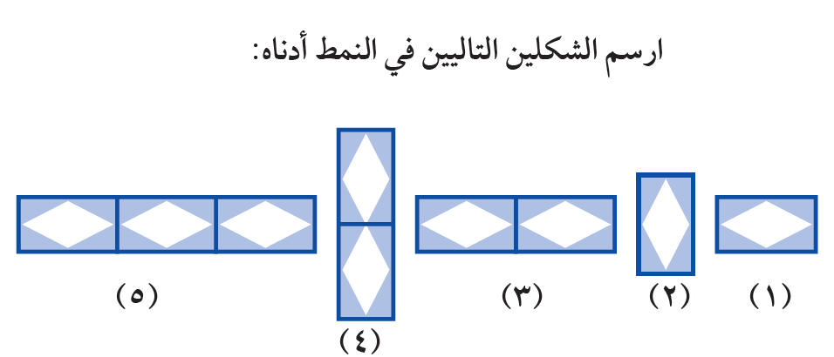

التاريخ : / / 1443 هـ
الصف : أول /
التمهيد
أ. عثمان الربيعي
Notes:
تم تنزيل هذا القالب من موقع ingez-ppt.com

Slide 3






التاريخ : / / 1443 هـ
الصف : أول /
عنوان الدرس : استراتيجية حل المسألة
التدريس
التركيز
أ. عثمان الربيعي
التقويم
التدريب
Notes:
تم تنزيل هذا القالب من موقع ingez-ppt.com

Slide 4


التاريخ : / / 1443 هـ
الصف : أول /
عنوان الدرس : استراتيجية حل المسألة
جدول التعلم
ماذا أعرف | ماذا أريد أن أعرف ؟ | ماذا تعلمت ؟
مهارة سابقة : 3س – 4 = 41 ماهي خطوات الحل ؟
أ. عثمان الربيعي
Notes:
تم تنزيل هذا القالب من موقع ingez-ppt.com

Slide 5
التاريخ : / / 1443 هـ
الصف : أول /
عنوان الدرس : استراتيجية حل المسألة
التدريس
التركيز
أ. عثمان الربيعي
التقويم
التدريب
Notes:
تم تنزيل هذا القالب من موقع ingez-ppt.com

Slide 6

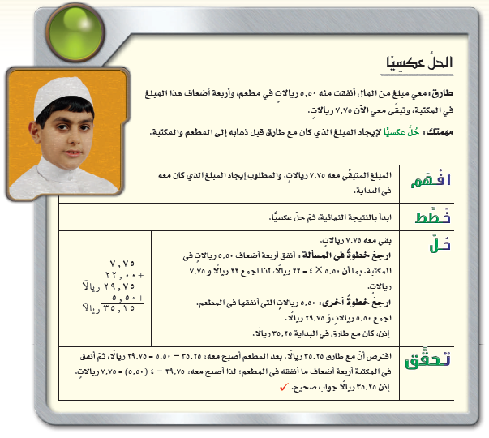
التاريخ : / / 1443 هـ
الصف : أول /
عنوان الدرس : استراتيجية حل المسألة
ص 114
أ. عثمان الربيعي
Notes:
تم تنزيل هذا القالب من موقع ingez-ppt.com

Slide 7
التاريخ : / / 1443 هـ
الصف : أول /
عنوان الدرس : استراتيجية حل المسألة
التدريس
التركيز
أ. عثمان الربيعي
التقويم
التدريب

Slide 8

التاريخ : / / 1443 هـ
الصف : أول /
عنوان الدرس : استراتيجية حل المسألة
ص 115
س 4
نقود : أنفقت مريم 8 ريالات ثمن كراسة ، و 5 ريالات ثمن قلم ، ونصف ما بقي معها ثمن علبة عصير . وبقي معها ريالان ، فكم ريالاً كان معها في البداية ؟
مسائل متنوعة
أ. عثمان الربيعي
Notes:
تم تنزيل هذا القالب من موقع ingez-ppt.com

Slide 9
التاريخ : / / 1443 هـ
الصف : أول /
عنوان الدرس : استراتيجية حل المسألة
ص 115
س 5
نظرية الأعداد : ضُرب عدد في – 3 ، ثم طُرح من ناتج الضرب 6 ، وبعد إضافة – 7 أصبح الناتج -25 ، فما العدد ؟
مسائل متنوعة
أ. عثمان الربيعي
Notes:
تم تنزيل هذا القالب من موقع ingez-ppt.com

Slide 10
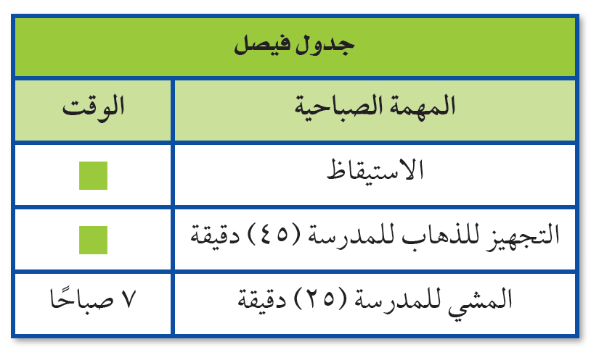
التاريخ : / / 1443 هـ
الصف : أول /
عنوان الدرس : استراتيجية حل المسألة
ص 115
س 6
إدارة الوقت : يبين الجدول التالي الوقت الذي يستغرقه فيصل صباحاً للذهاب إلى مدرسته :
مسائل متنوعة
في أي وقت يستيقظ فيصل ؟
أ. عثمان الربيعي
Notes:
تم تنزيل هذا القالب من موقع ingez-ppt.com

Slide 11
التاريخ : / / 1443 هـ
الصف : أول /
عنوان الدرس : استراتيجية حل المسألة
التدريس
التركيز
أ. عثمان الربيعي
التقويم
التدريب

Slide 12


التاريخ : / / 1443 هـ
الصف : أول /
عنوان الدرس : استراتيجية حل المسألة
التقويم
ص 115
س 8
تبلغ مساحة مزرعة أبي محمد 19.93 كلم² ، وهي تعادل تقريباً 4 أضعاف مساحة مزرعة أبي ناصر . قدّر مساحة مزرعة أبي ناصر ؟
.....................................................................................................
.....................................................................................................
.....................................................................................................
أ. عثمان الربيعي
Notes:
تم تنزيل هذا القالب من موقع ingez-ppt.com

Slide 13



التاريخ : / / 1443 هـ
الصف : أول /
عنوان الدرس : استراتيجية حل المسألة
الواجب
أ. عثمان الربيعي
Notes:
تم تنزيل هذا القالب من موقع ingez-ppt.com

Slide 14

أ. عثمان الربيعي
Notes:
تم تنزيل هذا القالب من موقع ingez-ppt.com

